Slide 1
Цитология – наука, изучающая клетку. Многообразие клеток.

Slide 2
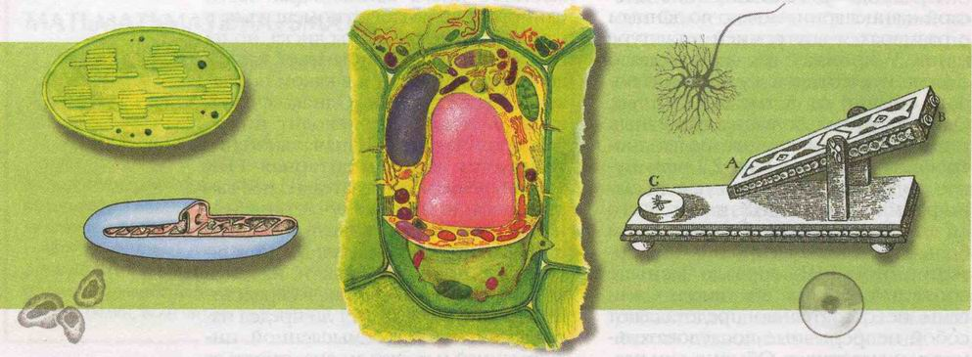
Клетка - удивительный и загадочный мир, который существует в каждом организме, будь то растение или животное. Иногда организм представляет собой одну клетку, как, например, у бактерий, но чаще он состоит из миллионов клеток.

Slide 3
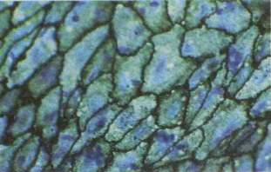
Цитология (греч. kytos – «вместилище», «клетка» и logos – «учение») – наука, изучающая клетки.

Slide 4
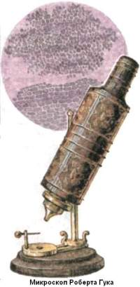
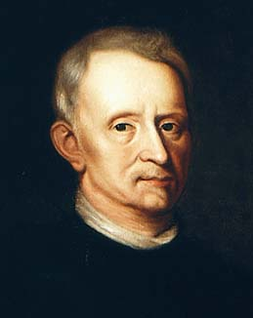
1665 г. Р. Гук – английский естествоиспытатель
Впервые описал строение коры пробкового дуба и стебля растений;
Ввел в науку термин «клетка»

Slide 5
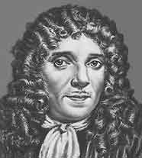
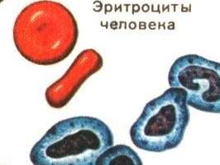
1674 г. А. ван Левенгук – нидерландский натуралист
Впервые открыл красные кровяные тельца, некоторых простейших животных;
мужские половые клетки

Slide 6
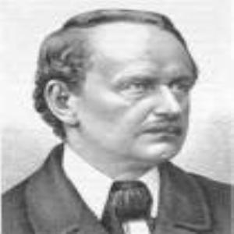
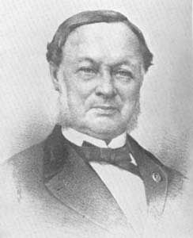
1838 г. - М.Я. Шлейден немецкий ботаник, 1839 г. -Т. Шванн цитолог
Изложены основы клеточной теории
М.Я. Шлейден
Т. Шванн

Slide 7
Современная клеточная теория
Клетка - универсальная структура единица живого;
Клетки размножаются путем деления;
Клетки хранят, перерабатывают, реализуют и передают наследственную информацию;
Клетка – это самостоятельная живая система (биосистема), отражающая определенный структурный уровень организации живой материи;

Slide 8
Современная клеточная теория
Многоклеточные организмы – это комплекс взаимодействующих систем различных клеток, обеспечивающих организму, рост, развитие, обмен веществ и энергии;
Клетки всех организмов сходны между собой по строению, химическому составу и функциям

Slide 9
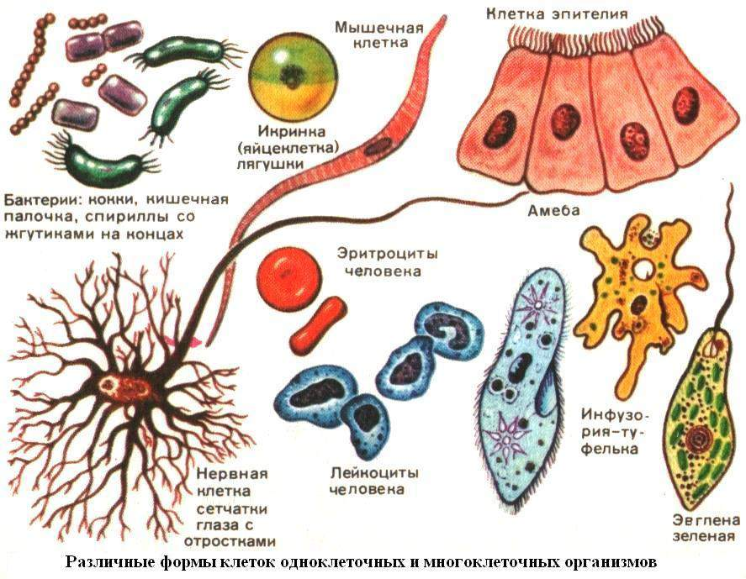
Мир клеток живой природы

Slide 10
1. Современной клеточной теории соответствует следующее положение:
а) «клеткам присуще мембранное строение»;
б) «клетки всех живых существ имеют ядра»;
в) «клетки бактерий и вирусов сходны по строению и функциям»;
г) «клетки всех живых существ делятся».

Slide 11
2. Клеточной теории не соответствует положение:
а) «клетка – элементарная единица жизни»;
б) клетки многоклеточных организмов объединены в ткани по сходству строения и функций»;
в) «клетки образуются путем слияния яйцеклетки и сперматозоида»;
г) «клетки всех живых существ сходны по строению и функциям».

Slide 12
3. Создателями клеточной теории являются:
а) Ч. Дарвин и А. Уоллес;
б) Г. Мендель и Т. Морган;
в) Р. Гук и Н. Грю;
г) Т. Шванн и М. Шлейден.

Slide 13
4. С какой из областей знания в большей мере связано развитие клеточной теории в XIX и XX столетии:
а) с развитием микроскопии;
б) с развитием философии;
в) с развитием физики и химии;
г) с развитием всех указанных направлений.

Slide 14
5. О единстве органического мира свидетельствует:
а) связь организмов со средой;
б) сходство живой и неживой природы;
в) наличие разных уровней организации живой природы;
г) клеточное строение организмов всех царств живой природы.

